Slide 1
LLMOPS / WEEK 06
지도 미세조정과
메모리 효율
SFT · LoRA · QLoRA
6주차 학습 단원 · 7주차 통합 강의 복습
차성재 · 무신사 Core AI PM × AI 대학원 겸임교수
Notes:
[Sources]
- repo:curriculum/2026-2/00_운영_커리큘럼.md
- repo:course_labs/adaptation.py
[/Sources]

Slide 2
LLMOPS / W06
02
6–7주차 자료의 연결
10월 9일 휴일에는 수업·녹화·신규 과제 없음
6주차 기술 내용은 10월 16일 통합 강의에서 진행
통합 녹화와 단계별 실습을 함께 확인
기획서 마감: 10.22(목) 23:59 한국시간 · 10.23은 제출물 평가
SFT · LoRA · QLoRA · 데이터와 평가
Notes:
[Sources]
- repo:curriculum/2026-2/00_운영_커리큘럼.md
- repo:course_labs/adaptation.py
[/Sources]

Slide 3
LLMOPS / W06
03
학습 내용의 세 축
01
SFT
어떤 입력과 기대 답변으로 학습하는가
02
LoRA
어떤 파라미터를 갱신하는가
03
QLoRA
고정 모델을 어떤 정밀도로 저장하는가
지도 미세조정이라는 학습 목적에 LoRA 또는 QLoRA를 결합
SFT · LoRA · QLoRA · 데이터와 평가
Notes:
[Sources]
- https://huggingface.co/docs/trl/sft_trainer
- https://arxiv.org/abs/2106.09685
- https://arxiv.org/abs/2305.14314
[/Sources]

Slide 4
LLMOPS / W06
04
100분 복습 진행 예시
구간 | 주요 내용 | 권장 시간
배경 | 문제와 기술 선택 | 10분
SFT | 데이터·손실·마스킹 | 25분
LoRA | 행렬·설정·비용 | 25분
QLoRA | 정밀도·메모리 | 20분
실습 정리 | 실행·비교·평가 계획 | 20분
자가 복습용 시간 배분 · 코드 예시는 해당 개념을 읽으며 실행
SFT · LoRA · QLoRA · 데이터와 평가
Notes:
[Sources]
- repo:curriculum/2026-2/00_운영_커리큘럼.md
- repo:course_labs/adaptation.py
[/Sources]

Slide 5
W06 / 05
모델 적응의 배경
학습한 언어 패턴과 업무 규칙의 차이
먼저 실패 유형을 확인한 뒤 학습 범위 결정
Notes:
[Sources]
- repo:curriculum/2026-2/00_운영_커리큘럼.md
- repo:course_labs/adaptation.py
[/Sources]

Slide 6
LLMOPS / W06
06
사전학습과 지도 미세조정
사전학습 모델
지도 미세조정 모델
대규모 텍스트의 통계적 패턴 학습
입력과 기대 답변 쌍으로 추가 학습
업무별 출력 규칙은 추가 검증
반복 형식·행동의 적응에 활용
SFT · LoRA · QLoRA · 데이터와 평가
Notes:
이미 instruction tuning을 거친 모델도 특정 업무에 추가 SFT를 적용할 수 있다. 사전학습과 미세조정의 구분은 학습 단계와 데이터 목적의 차이다.
[Sources]
- https://huggingface.co/docs/trl/sft_trainer
[/Sources]

Slide 7
LLMOPS / W06
07
학습과 사용 단계의 차이
01
02
03
04
학습 입력
손실 계산
가중치 갱신
추론
기대 답변 포함
예측과 정답 비교
학습 대상만 변경
입력에서 답변 생성
일반적인 추론 요청은 모델 가중치를 갱신하지 않음
SFT · LoRA · QLoRA · 데이터와 평가
Notes:
[Sources]
- https://huggingface.co/docs/trl/sft_trainer
- https://arxiv.org/abs/2106.09685
[/Sources]

Slide 8
LLMOPS / W06
08
프롬프트·검색·미세조정의 비교
방법 | 바꾸는 대상 | 먼저 확인할 조건
프롬프트 | 요청의 지시·예시 | 같은 입력의 오류
검색 증강 생성 | 요청에 제공할 문서 | 최신성·접근 권한
지도 미세조정 | 모델의 응답 패턴 | 허가된 예시·평가셋
검색 증강 생성: Retrieval-Augmented Generation, RAG · 함께 적용 가능
SFT · LoRA · QLoRA · 데이터와 평가
Notes:
[Sources]
- repo:curriculum/2026-2/00_운영_커리큘럼.md
- repo:course_labs/adaptation.py
[/Sources]

Slide 9
LLMOPS / W06
09
사례 A · 바뀐 정책의 오답
정책은 바뀌었지만 모델은 이전 조건으로 답변
먼저 문서 버전·검색 결과·적용일 점검
정책 원문을 학습에만 넣으면 갱신·삭제가 어려움
합성 사례 · 최신 지식 제공과 반복 행동 학습의 구분
SFT · LoRA · QLoRA · 데이터와 평가
Notes:
[Sources]
- repo:curriculum/2026-2/00_운영_커리큘럼.md
- repo:course_labs/adaptation.py
[/Sources]

Slide 10
LLMOPS / W06
10
사례 B · 반복되는 형식 오류
현재 대안
미세조정 검토
프롬프트에 JSON 예시 제공
동일한 실패가 반복되는지 기록
필수 키 검사와 재시도 적용
정상·예외·보류 답변을 함께 준비
JSON: JavaScript Object Notation · 데이터 교환 형식
SFT · LoRA · QLoRA · 데이터와 평가
Notes:
[Sources]
- repo:curriculum/2026-2/00_운영_커리큘럼.md
- repo:course_labs/adaptation.py
[/Sources]

Slide 11
LLMOPS / W06
11
미세조정 검토 순서
01
02
03
04
실패 수집
기준선
자료 준비
비교 평가
입력·원문 보존
프롬프트 대안
허가·분할
품질·운영 비용
변경할 대상과 성공 조건을 먼저 정한 뒤 실행
SFT · LoRA · QLoRA · 데이터와 평가
Notes:
[Sources]
- repo:curriculum/2026-2/00_운영_커리큘럼.md
- repo:course_labs/adaptation.py
[/Sources]

Slide 12
LLMOPS / W06
12
실험 가설의 기록
항목 | 수업용 제안 예시
고칠 문제 | 필수 JSON 키가 반복 누락
변경 범위 | 동일 Base에 LoRA 적용
비교 조건 | 동일 입력·문서·생성 설정
성공·중단 | 형식 개선과 근거 오류를 함께 검토
목표와 가설 예시 · 이미 달성한 결과를 뜻하지 않음
SFT · LoRA · QLoRA · 데이터와 평가
Notes:
[Sources]
- repo:curriculum/2026-2/00_운영_커리큘럼.md
- repo:course_labs/adaptation.py
[/Sources]

Slide 13
W06 / 13
지도 미세조정
Supervised Fine-Tuning · SFT
업무 입력과 기대 답변으로 다음 토큰 예측 학습
Notes:
[Sources]
- repo:curriculum/2026-2/00_운영_커리큘럼.md
- repo:course_labs/adaptation.py
[/Sources]

Slide 14
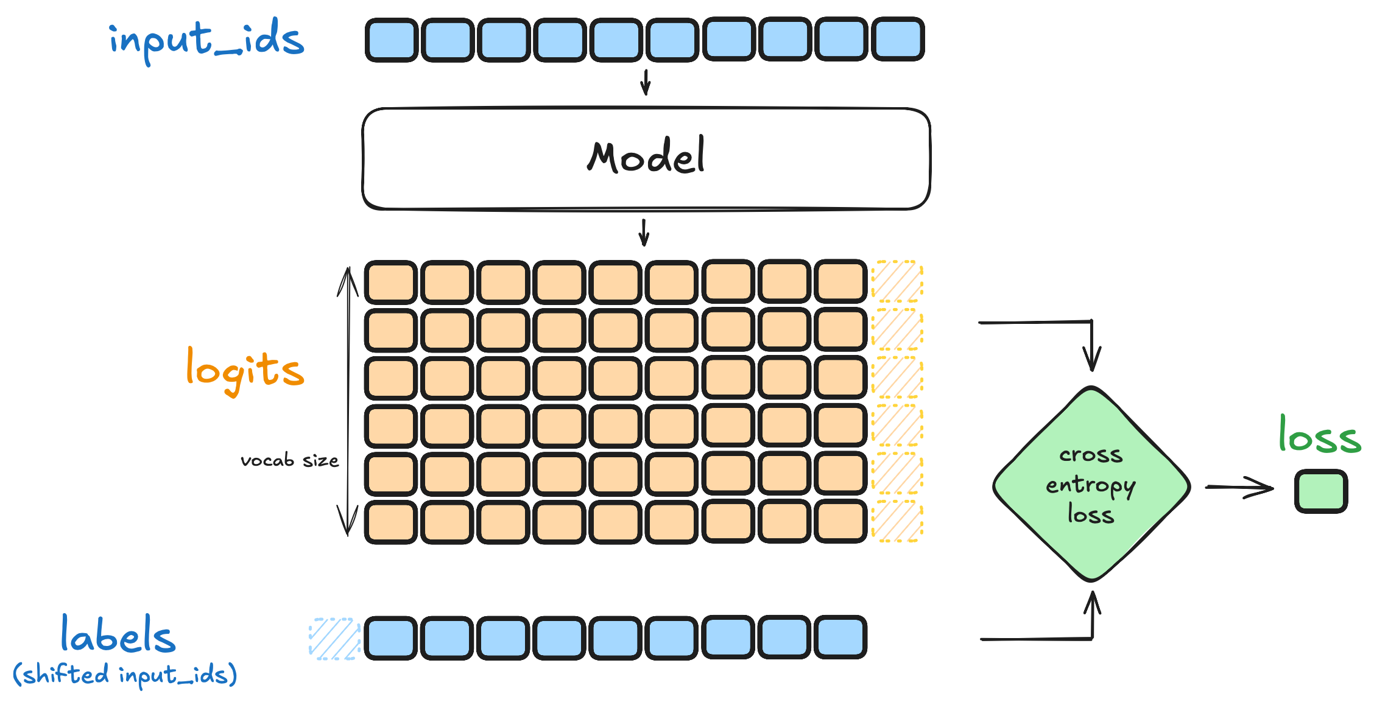
LLMOPS / W06
14
SFT의 토큰 예측과 손실
입력
input_ids: 토큰 ID의 나열
예측
logits: 다음 토큰의 점수
비교
labels와 교차 엔트로피
손실
Hugging Face TRL 공식 도식 · 원본 이미지의 흑백 표시
SFT · LoRA · QLoRA · 데이터와 평가
Notes:
각 위치에서 앞 문맥을 사용해 다음 토큰을 예측한다. 원본 도식에서 첫 label 및 마지막 예측의 제외 구간을 확인한다. logits는 확률 변환 전 점수다.
[Sources]
- https://huggingface.co/docs/trl/sft_trainer
[/Sources]

Slide 15
LLMOPS / W06
15
학습 데이터 한 건
instruction: 문의 상태 정리
input: 합성 사례 DEMO-01
response:
status: review
source: DEMO-01
입력과 기대 출력의 경계
합성 사례만 사용
형식과 내용의 정확성 별도 검토
실제 고객·정책 정보가 아닌 교육용 예시
SFT · LoRA · QLoRA · 데이터와 평가
Notes:
[Sources]
- repo:curriculum/2026-2/00_운영_커리큘럼.md
- repo:course_labs/adaptation.py
[/Sources]

Slide 16
LLMOPS / W06
16
대화 형식과 템플릿
01
02
03
04
역할
직렬화
토큰화
학습 경계
user·assistant
모델별 구분자
문자열을 ID로
답변·종료 토큰
Chat template: 대화를 해당 모델의 입력 문자열로 바꾸는 규칙
SFT · LoRA · QLoRA · 데이터와 평가
Notes:
messages를 쓴다는 사실만으로 모든 모델의 학습 입력이 같아지지 않는다. 역할 구분자와 종료 토큰을 실제 tokenizer 출력에서 확인한다.
[Sources]
- https://huggingface.co/docs/trl/sft_trainer
[/Sources]

Slide 17
LLMOPS / W06
17
토큰과 문자 길이
문자 길이
토큰 길이
공백·한글·기호의 문자 수
모델 토크나이저의 분할 결과
len(text)로 확인
같은 문장도 모델에 따라 달라짐
수업용 가상 ID를 실제 tokenizer 결과로 해석하지 않음
SFT · LoRA · QLoRA · 데이터와 평가
Notes:
[Sources]
- https://huggingface.co/docs/trl/sft_trainer
[/Sources]

Slide 18
LLMOPS / W06
18
다음 토큰의 정답 정렬
예측 위치 | 0 | 1 | 2 | 3 | 4
입력 토큰 | 10 | 11 | 12 | 20 | 21
다음 정답 | 11 | 12 | 20 | 21 | 22
답변 학습 | 제외 | 제외 | 사용 | 사용 | 사용
원본 label의 3·4·5번 위치가 예측 2·3·4번 위치와 대응
가상 토큰 ID · 예측 위치 t의 정답은 입력 위치 t+1
SFT · LoRA · QLoRA · 데이터와 평가
Notes:
입력 10,11,12,20,21,22에서 첫 예측의 정답은 11이다. assistant 원본 label 위치 3,4,5는 shift 이후 예측 위치 2,3,4와 짝을 이룬다. labels를 두 번 shift하지 않도록 구현을 확인한다.
[Sources]
- https://huggingface.co/docs/trl/sft_trainer
- repo:week06/lab/notebooks/01_loss_quantization.ipynb
[/Sources]

Slide 19
LLMOPS / W06
19
토큰 하나의 교차 엔트로피
손실 = −ln p(정답 토큰)
정답에 낮은 확률을 주면 더 큰 손실
여러 학습 위치의 손실을 모아 평균
자연로그 기준 · 여기서는 토큰별 가중치를 동일하게 둔 설명용 계산
SFT · LoRA · QLoRA · 데이터와 평가
Notes:
[Sources]
- https://huggingface.co/docs/trl/sft_trainer
- repo:week06/lab/notebooks/01_loss_quantization.ipynb
[/Sources]

Slide 20
LLMOPS / W06
20
정답 확률과 손실의 수치
정답 토큰 확률 | −ln p | 해석
0.80 | 0.2231 | 정답에 높은 확률
0.50 | 0.6931 | 중간 확률
0.20 | 1.6094 | 정답에 낮은 확률
가상 확률의 계산값 · 실제 모델 측정 결과 아님
SFT · LoRA · QLoRA · 데이터와 평가
Notes:
[Sources]
- repo:week06/lab/notebooks/01_loss_quantization.ipynb
- https://huggingface.co/docs/trl/sft_trainer
[/Sources]

Slide 21
LLMOPS / W06
21
정답 확률별 손실 비교
가상 정답 확률 0.2·0.5·0.8 · 자연로그 손실 · 낮을수록 해당 정답 예측에 유리
SFT · LoRA · QLoRA · 데이터와 평가
Notes:
[Sources]
- repo:week06/lab/notebooks/01_loss_quantization.ipynb
- https://huggingface.co/docs/trl/sft_trainer
[/Sources]

Slide 22
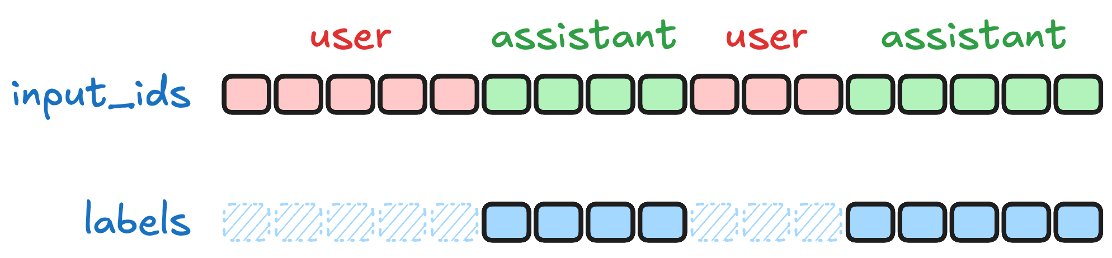
LLMOPS / W06
22
답변 구간의 손실 마스킹
user
assistant
빗금 구간
사용자 입력은 참고 문맥
선택한 답변 토큰에 학습 신호
손실 계산에서 제외한 위치
Hugging Face TRL · assistant-only loss · 모델별 템플릿 확인
SFT · LoRA · QLoRA · 데이터와 평가
Notes:
assistant_only_loss의 지원 여부와 마스크 생성은 사용 모델의 chat template 및 설치된 TRL 버전에 따라 검증한다.
[Sources]
- https://huggingface.co/docs/trl/sft_trainer
[/Sources]

Slide 23
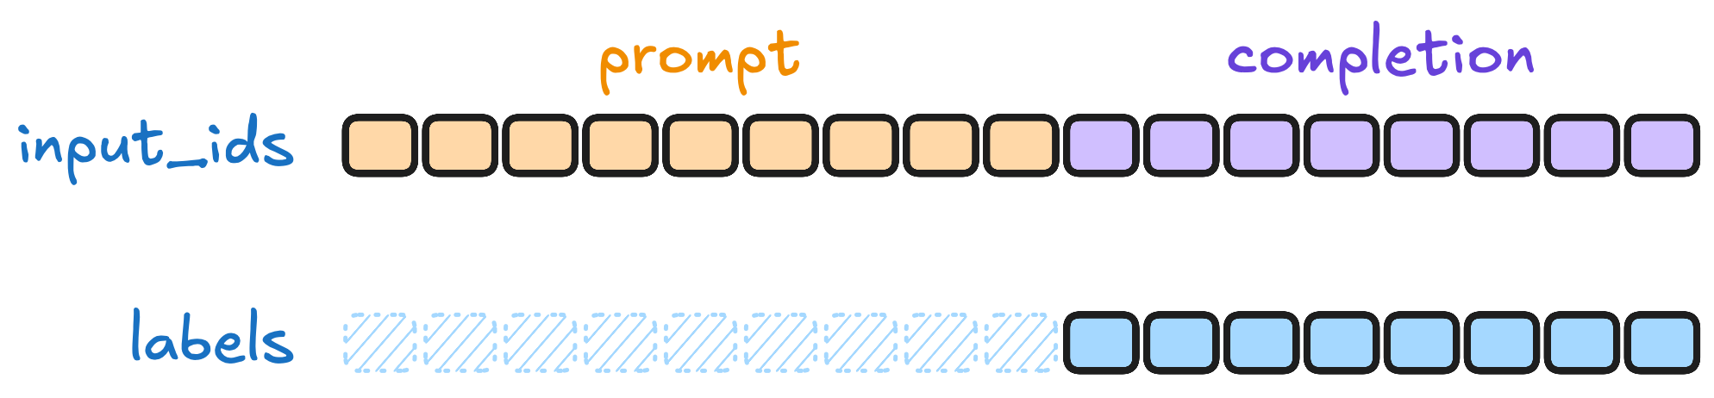
LLMOPS / W06
23
Prompt와 Completion의 분리
prompt
completion
확인
질문·지시·참고 문맥
기대 답변
답변 경계·종료 토큰·잘림
Hugging Face TRL · completion-only loss · 대화 역할 선택과 입력 형식 구분
SFT · LoRA · QLoRA · 데이터와 평가
Notes:
[Sources]
- https://huggingface.co/docs/trl/sft_trainer
[/Sources]

Slide 24
LLMOPS / W06
24
마스킹과 Shift의 실행 예시
ids = np.array([10, 11, 12, 20, 21, 22])
labels = np.array([-100, -100, -100, 20, 21, 22])
targets = labels[1:]
active = targets != -100
assert targets[active].tolist() == [20, 21, 22]
6주차 Notebook · 가상 ID · -100은 손실에서 제외할 위치
SFT · LoRA · QLoRA · 데이터와 평가
Notes:
[Sources]
- repo:week06/lab/notebooks/01_loss_quantization.ipynb
- https://huggingface.co/docs/trl/sft_trainer
[/Sources]

Slide 25
LLMOPS / W06
25
마스킹 실패의 두 경우
입력까지 모두 학습
답변까지 모두 제외
질문·문서 토큰의 손실까지 반영
학습할 정답 위치가 0개
목표와 데이터 형식에 맞는지 점검
배치 손실과 마스크 수 사전 검사
어떤 마스크가 적절한지는 학습 목적·입력 형식에 따라 판단
SFT · LoRA · QLoRA · 데이터와 평가
Notes:
[Sources]
- https://huggingface.co/docs/trl/sft_trainer
- repo:week06/lab/notebooks/01_loss_quantization.ipynb
[/Sources]

Slide 26
LLMOPS / W06
26
길이 제한과 답변 누락
긴 문맥 때문에 정답 답변이 잘리는 사례
자른 뒤 남은 답변 토큰 수를 다시 확인
긴 사례·짧은 사례·경계 사례를 따로 점검
6주차 Notebook · 길이를 3·4·6으로 바꾸며 남은 학습 위치 비교
SFT · LoRA · QLoRA · 데이터와 평가
Notes:
[Sources]
- https://huggingface.co/docs/trl/sft_trainer
- repo:week06/lab/notebooks/01_loss_quantization.ipynb
[/Sources]

Slide 27
W06 / 27
학습 데이터와 검증 설계
허가된 자료와 명확한 기대 답변
동일 사건의 표현을 한 분할에 모으는 원칙
Notes:
[Sources]
- repo:curriculum/2026-2/00_운영_커리큘럼.md
- repo:course_labs/adaptation.py
[/Sources]

Slide 28
LLMOPS / W06
28
데이터 품질의 검사 항목
검사 | 확인 대상 | 실패 예시
필드 | 입력·답변·사건 ID | 빈 instruction
출력 | 구문과 필수 키 | answer 키만 존재
중복 | ID·내용·같은 사건 | 표현만 바꾼 복사
권한 | 사용·보존·삭제 범위 | 고객 원문 무단 사용
형식 검사 통과 뒤에도 내용 검토와 사용 허가 필요
SFT · LoRA · QLoRA · 데이터와 평가
Notes:
[Sources]
- repo:curriculum/2026-2/00_운영_커리큘럼.md
- repo:course_labs/adaptation.py
[/Sources]

Slide 29
LLMOPS / W06
29
데이터 오류 주입과 탐지
data = examples()
bad = [dict(r) for r in data]
bad[0]["response"] = "{broken}"
report = audit(bad)
assert report["issues"][0]["kind"] == "invalid_output"
7주차 Notebook 01 · 정상 48건에 잘못된 JSON 한 건 주입
SFT · LoRA · QLoRA · 데이터와 평가
Notes:
[Sources]
- repo:course_labs/adaptation.py
[/Sources]

Slide 30
LLMOPS / W06
30
중복과 유사 사례의 차이
완전 중복
동일 사건의 다른 표현
ID 또는 내용 해시로 탐지
문자열이 달라도 같은 정보 포함
중복 제거 기준과 이력 보존
사건 ID로 묶어 분할
정보 누출: 평가 대상 정보가 학습·설정 선택 과정에 섞이는 문제
SFT · LoRA · QLoRA · 데이터와 평가
Notes:
[Sources]
- repo:curriculum/2026-2/00_운영_커리큘럼.md
- repo:course_labs/adaptation.py
[/Sources]

Slide 31
LLMOPS / W06
31
문장 분할과 사건 분할
문장별
사건 A 표현 1
train 배치
표현 2는 test
사건별
사건 A의 모든 표현
한 분할에 유지
사건 B로 평가
train: 학습용 · test: 최종 평가용 · 표현 암기와 새 사건 일반화의 구분
SFT · LoRA · QLoRA · 데이터와 평가
Notes:
[Sources]
- repo:curriculum/2026-2/00_운영_커리큘럼.md
- repo:course_labs/adaptation.py
[/Sources]

Slide 32
LLMOPS / W06
32
분할 이후의 누출 확인
splits = split_groups(data, seed=42)
assert not leakage(splits)
splits["test"].append(splits["train"][0])
assert leakage(splits)
7주차 Notebook 01 · 분할 이후 자료 추가 시에도 검사 반복
SFT · LoRA · QLoRA · 데이터와 평가
Notes:
[Sources]
- repo:course_labs/adaptation.py
[/Sources]

Slide 33
LLMOPS / W06
33
합성 사례 48건의 분할
분할 | 사건 수 | 문장 수
train · 학습 | 16 | 32
dev · 설정 선택 | 4 | 8
test · 최종 보류 | 4 | 8
24사건 × 2표현 · seed=42 · 실제 고객 분포를 대표하지 않는 수업 자료
SFT · LoRA · QLoRA · 데이터와 평가
Notes:
[Sources]
- repo:course_labs/adaptation.py
[/Sources]

Slide 34
LLMOPS / W06
34
학습 설정과 관찰할 변화
설정 | 의미 | 점검할 현상
Learning rate | 한 번 갱신할 변화 크기 | 불안정·과도한 변화
Epoch | 자료를 읽는 반복 횟수 | 학습 예시 편중
Batch size | 한 번에 처리할 사례 수 | 메모리·학습 변동
단일 권장값보다 모델·자료·환경을 고정한 비교가 우선
SFT · LoRA · QLoRA · 데이터와 평가
Notes:
[Sources]
- https://huggingface.co/docs/trl/sft_trainer
- https://github.com/huggingface/transformers/blob/v4.46.3/docs/source/en/perf_train_gpu_one.md
[/Sources]

Slide 35
LLMOPS / W06
35
학습 손실과 일반화
학습 데이터의 손실 감소
보류 입력의 업무 품질
본 예시를 더 잘 예측하는 신호
새 사건의 근거·형식·보류 확인
외운 예시에 편중될 가능성 점검
학습·설정 선택에 쓰지 않은 입력
오류 유형별 응답 원문과 실패 이유를 함께 보존
SFT · LoRA · QLoRA · 데이터와 평가
Notes:
[Sources]
- https://huggingface.co/docs/trl/sft_trainer
[/Sources]

Slide 36
LLMOPS / W06
36
SFT 준비의 완료 조건
01
자료
허가·기대 답변·사건 단위 분할
02
입력
역할·종료 토큰·마스킹·잘림
03
비교
기준선과 보류 평가 계획
실제 GPU 학습 전 점검 목록 · 자동 검사와 내용 검토 병행
SFT · LoRA · QLoRA · 데이터와 평가
Notes:
[Sources]
- https://huggingface.co/docs/trl/sft_trainer
- repo:course_labs/adaptation.py
[/Sources]

Slide 37
W06 / 37
LoRA의 구조
Low-Rank Adaptation · 저차원 행렬 기반 모델 적응
기존 가중치는 고정하고 작은 두 행렬을 학습
Notes:
[Sources]
- repo:curriculum/2026-2/00_운영_커리큘럼.md
- repo:course_labs/adaptation.py
[/Sources]

Slide 38
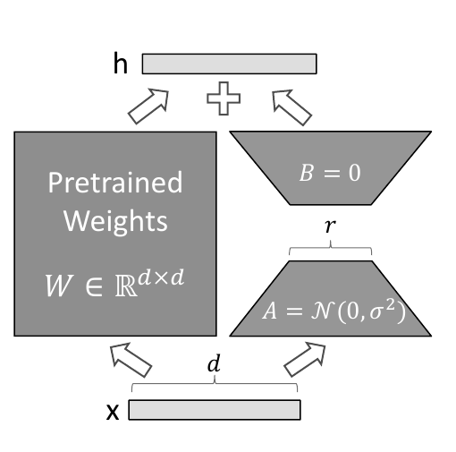
LLMOPS / W06
38
LoRA 원 논문의 두 경로
고정 경로 W
기존 모델의 계산 유지
학습 경로 A·B
작은 변화량을 학습
합산
두 경로의 출력 결합
Hu et al., 2021, Figure 1 · 원본 도식 발췌·흑백 렌더링
SFT · LoRA · QLoRA · 데이터와 평가
Notes:
원 논문에서는 A를 무작위로, B를 0으로 초기화하므로 시작 시 변화량은 0이다. 고정 가중치도 순전파 계산에는 참여한다.
[Sources]
- https://arxiv.org/abs/2106.09685
[/Sources]

Slide 39
LLMOPS / W06
39
가중치 변화의 표현
W′ = W + (α/r) · BA
W: 고정 가중치 · A와 B: 학습 행렬
r: rank · α: 변화량 배율 설정
일반 LoRA scaling 기준 · rsLoRA 등 변형은 별도 설정 확인
SFT · LoRA · QLoRA · 데이터와 평가
Notes:
[Sources]
- https://arxiv.org/abs/2106.09685
- https://huggingface.co/docs/peft/developer_guides/lora
[/Sources]

Slide 40
LLMOPS / W06
40
입력과 행렬의 차원
01
02
03
04
입력 x
A
B
출력
8 × 1
2 × 8
12 × 2
12 × 1
r=2 예시 · BA는 12×8 · 기존 W와 동일한 차원
SFT · LoRA · QLoRA · 데이터와 평가
Notes:
[Sources]
- https://arxiv.org/abs/2106.09685
- repo:course_labs/adaptation.py
[/Sources]

Slide 41
LLMOPS / W06
41
고정 경로와 학습 경로의 합산
W 고정
Wx
12 × 8
입력 x
출력 합산
8 × 1
12 × 1
A 학습
B 학습
2 × 8
12 × 2
(α/r)BAx
동일 입력 x를 두 경로에 제공 · y = Wx + (α/r)BAx
SFT · LoRA · QLoRA · 데이터와 평가
Notes:
W를 고정해도 계산 경로는 남는다. A와 B만 학습하지만 실제 역전파에서 필요한 계산·활성값 비용이 모두 사라지는 것은 아니다.
[Sources]
- https://arxiv.org/abs/2106.09685
- repo:course_labs/adaptation.py
[/Sources]

Slide 42
LLMOPS / W06
42
LoRA 파라미터 수의 계산
전체: d_out × d_in
LoRA: r × (d_in + d_out)
12×8, r=2이면 96개와 40개
선형 층 하나의 A·B만 계산 · bias·다른 모듈·optimizer 비용 제외
SFT · LoRA · QLoRA · 데이터와 평가
Notes:
[Sources]
- https://arxiv.org/abs/2106.09685
- repo:course_labs/adaptation.py
[/Sources]

Slide 43
LLMOPS / W06
43
작은 행렬의 rank별 비용
rank | 전체 행렬 | A·B 합계
1 | 96 | 20
2 | 96 | 40
4 | 96 | 80
8 | 96 | 160
12×8 수업용 행렬 · 큰 rank에서는 두 행렬이 더 커질 수도 있음
SFT · LoRA · QLoRA · 데이터와 평가
Notes:
[Sources]
- repo:course_labs/adaptation.py
[/Sources]

Slide 44
LLMOPS / W06
44
rank별 학습 파라미터
12×8 합성 행렬 · 전체 96개와 r(12+8)개 비교 · 메모리 실측 아님
SFT · LoRA · QLoRA · 데이터와 평가
Notes:
[Sources]
- repo:course_labs/adaptation.py
[/Sources]

Slide 45
LLMOPS / W06
45
4096차원 선형 층의 예시
rank | A·B 파라미터 | 전체 대비 비율
8 | 65,536 | 0.3906%
16 | 131,072 | 0.7813%
32 | 262,144 | 1.5625%
전체 4096×4096 = 16,777,216개 · 층 하나의 계산값 · 전체 모델과 구분
SFT · LoRA · QLoRA · 데이터와 평가
Notes:
[Sources]
- repo:course_labs/adaptation.py
[/Sources]

Slide 46
LLMOPS / W06
46
rank별 행렬 근사 오차
7주차 Notebook 02 · 상대 Frobenius 오차 · 실제 LoRA 학습 결과 아님
SFT · LoRA · QLoRA · 데이터와 평가
Notes:
[Sources]
- repo:course_labs/adaptation.py
[/Sources]

Slide 47
LLMOPS / W06
47
SVD 근사와 LoRA 학습
특이값 분해 실험
실제 LoRA 학습
SVD: Singular Value Decomposition
업무 데이터와 손실에서 A·B 갱신
완성된 행렬을 저차원으로 근사
새 입력의 서비스 품질을 별도 평가
행렬 복원 오차 감소를 언어 모델 품질 향상으로 해석하지 않음
SFT · LoRA · QLoRA · 데이터와 평가
Notes:
[Sources]
- repo:course_labs/adaptation.py
- https://arxiv.org/abs/2106.09685
[/Sources]

Slide 48
LLMOPS / W06
48
rank 선택의 실무 기준
동일 입력과 데이터로 후보 rank 비교
개발용 평가에서 품질·비용을 함께 기록
선택이 끝난 뒤 보류 평가셋으로 최종 확인
큰 rank가 항상 더 좋은 업무 품질을 보장하지 않음
SFT · LoRA · QLoRA · 데이터와 평가
Notes:
[Sources]
- https://arxiv.org/abs/2106.09685
- https://huggingface.co/docs/peft/developer_guides/lora
[/Sources]

Slide 49
LLMOPS / W06
49
rank와 Alpha의 관계
설정 | α/r | 해석
r=8, α=16 | 2 | 같은 BA에 2배 배율
r=16, α=16 | 1 | rank와 배율이 함께 변경
r=16, α=32 | 2 | 배율 유지, 용량은 변경
일반 scaling 수식의 비교 · 학습된 BA 자체도 달라질 수 있음
SFT · LoRA · QLoRA · 데이터와 평가
Notes:
[Sources]
- https://arxiv.org/abs/2106.09685
- https://huggingface.co/docs/peft/developer_guides/lora
[/Sources]

Slide 50
LLMOPS / W06
50
대상 모듈의 설정
r = 8
lora_alpha = 16
target_modules = ["q_proj", "v_proj"]
seed = 42
적용 위치와 실험 범위
대상 모듈 이름은 모델별 확인
다른 설정·환경도 함께 기록
설명용 설정 · 실제 모델 실행 전 구조와 구현 버전 재확인
SFT · LoRA · QLoRA · 데이터와 평가
Notes:
[Sources]
- https://huggingface.co/docs/peft/developer_guides/lora
- https://arxiv.org/abs/2106.09685
[/Sources]

Slide 51
LLMOPS / W06
51
초기 변화량과 원본 고정
A = rng.normal(size=(2, 8))
B = np.zeros((12, 2))
assert np.allclose(B @ A, 0)
before = W.copy()
adapted = W + B @ A
assert np.array_equal(W, before)
6주차 Notebook · A 무작위·B=0 초기화의 수치 확인
SFT · LoRA · QLoRA · 데이터와 평가
Notes:
[Sources]
- https://arxiv.org/abs/2106.09685
- repo:week06/lab/notebooks/01_loss_quantization.ipynb
[/Sources]

Slide 52
LLMOPS / W06
52
Adapter 학습의 실행 흐름
01
02
03
04
Base 로드
A·B 추가
손실·갱신
검증·저장
가중치 고정
학습 대상 확인
데이터로 최적화
비교 후 보존
Adapter: Base 모델에 추가하는 학습 가능한 파라미터 묶음
SFT · LoRA · QLoRA · 데이터와 평가
Notes:
[Sources]
- https://arxiv.org/abs/2106.09685
- https://huggingface.co/docs/peft/developer_guides/lora
- https://huggingface.co/docs/trl/sft_trainer
[/Sources]

Slide 53
LLMOPS / W06
53
재현 가능한 Adapter 묶음
구성 | 남길 정보
Base | 모델 ID·revision·사용 조건
Tokenizer | 버전·대화 템플릿
Adapter | 가중치·rank·대상 모듈
실험 기록 | 자료 해시·설정·평가 원문
Adapter 파일만으로는 모든 재현 조건을 복원하기 어려움
SFT · LoRA · QLoRA · 데이터와 평가
Notes:
[Sources]
- https://huggingface.co/docs/peft/developer_guides/lora
[/Sources]

Slide 54
LLMOPS / W06
54
분리 로드와 병합 배포
Base와 Adapter 분리
가중치 병합
같은 Base에 Adapter를 선택해 적용
지원하는 방식에서 변화량을 통합
조합 버전과 로딩 경로 관리
양자화·정밀도 호환성과 결과 재평가
분리·병합 중 선택 · 속도 개선이나 수치 동일성을 미리 보장하지 않음
SFT · LoRA · QLoRA · 데이터와 평가
Notes:
[Sources]
- https://huggingface.co/docs/peft/developer_guides/lora
[/Sources]

Slide 55
W06 / 55
QLoRA의 메모리 절약
Quantized Low-Rank Adaptation · 양자화 기반 LoRA
고정 모델의 저장 비용까지 줄이는 접근
Notes:
[Sources]
- repo:curriculum/2026-2/00_운영_커리큘럼.md
- repo:course_labs/adaptation.py
[/Sources]

Slide 56
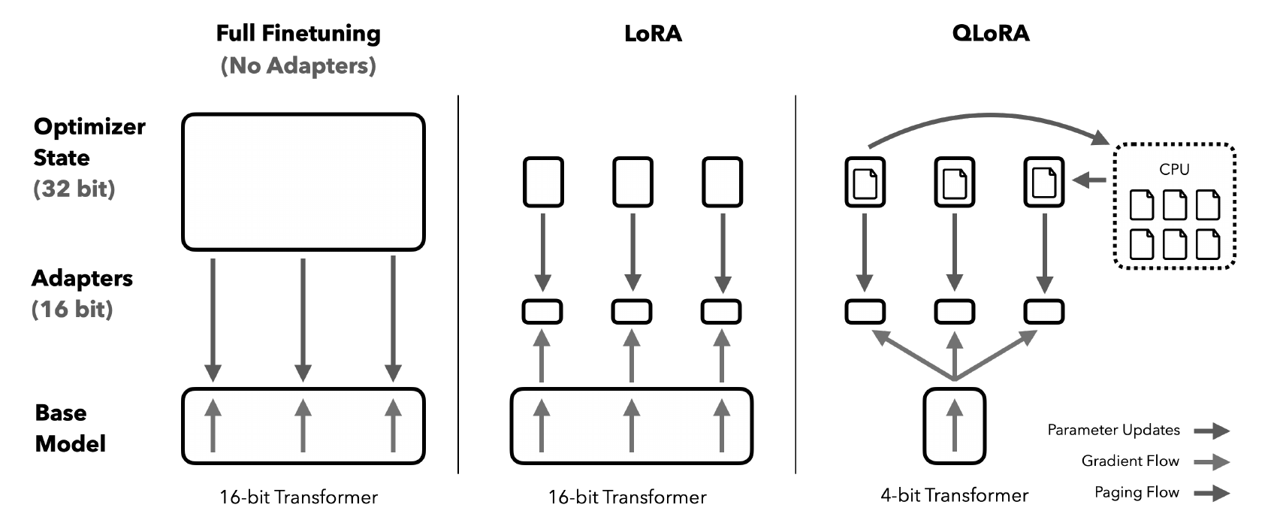
LLMOPS / W06
56
전체 미세조정·LoRA·QLoRA
모델 가중치와 optimizer 상태
고정 모델과 학습 Adapter
4-bit 고정 모델과 Adapter
QLoRA Figure 1 · CC BY 4.0 · 흑백 발췌
SFT · LoRA · QLoRA · 데이터와 평가
Notes:
도식 면적은 실측 메모리 비율이 아니다. 고정 모델을 통과한 gradient와 고정 가중치의 갱신을 구분한다. paging 화살표는 CPU/GPU 메모리 이동이다.
[Sources]
- https://arxiv.org/abs/2305.14314
[/Sources]

Slide 57
LLMOPS / W06
57
저장 정밀도와 계산 정밀도
저장
계산
고정 가중치를 낮은 bit로 압축
필요한 연산에서 복원해 계산
스케일·자료형 등 추가 정보 필요
Adapter는 높은 정밀도로 학습
4-bit 저장만으로 모든 연산·활성값·optimizer가 4-bit가 되지는 않음
SFT · LoRA · QLoRA · 데이터와 평가
Notes:
[Sources]
- https://arxiv.org/abs/2305.14314
- https://huggingface.co/blog/4bit-transformers-bitsandbytes
[/Sources]

Slide 58
LLMOPS / W06
58
양자화의 작은 수치 예시
01
02
03
04
원래 값
코드 선택
압축 표현
복원
−1.0부터 1.0
가까운 단계
코드와 스케일
근삿값·오차
교육용 균등 양자화 · 실제 NF4 구현과 구분
SFT · LoRA · QLoRA · 데이터와 평가
Notes:
[Sources]
- repo:week06/lab/notebooks/01_loss_quantization.ipynb
- https://arxiv.org/abs/2305.14314
[/Sources]

Slide 59
LLMOPS / W06
59
균등 양자화와 복원
x = np.array([-1.0, -0.4, 0.2, 1.0])
levels = 2**2 - 1
q = np.rint((x + 1) * levels / 2)
restored = q * 2 / levels - 1
print(np.round(restored, 4))
6주차 Notebook · [-1,1] 범위의 2-bit 수업용 계산
SFT · LoRA · QLoRA · 데이터와 평가
Notes:
[Sources]
- repo:week06/lab/notebooks/01_loss_quantization.ipynb
[/Sources]

Slide 60
LLMOPS / W06
60
bit 수와 균등 양자화 오차
고정된 1,001개 값 [-1,1] · 평균제곱오차 · NF4·모델 품질 측정 아님
SFT · LoRA · QLoRA · 데이터와 평가
Notes:
[Sources]
- repo:week06/lab/notebooks/01_loss_quantization.ipynb
[/Sources]

Slide 61
LLMOPS / W06
61
NF4와 균등 양자화
이번 수치 실험
NF4
일정 간격의 코드값 사용
4-bit NormalFloat
bit 수와 복원 오차 관찰
정규분포 가중치를 고려한 코드값
균등 양자화 실험을 NF4 성능 실험으로 표시하지 않음
SFT · LoRA · QLoRA · 데이터와 평가
Notes:
[Sources]
- https://arxiv.org/abs/2305.14314
- repo:week06/lab/notebooks/01_loss_quantization.ipynb
[/Sources]

Slide 62
LLMOPS / W06
62
Double Quantization의 대상
01
02
03
04
가중치 블록
1차 양자화
추가 양자화
복원
값의 묶음
코드·스케일
스케일도 압축
두 단계 정보 사용
양자화 상수의 부가 저장량을 줄이는 방법
SFT · LoRA · QLoRA · 데이터와 평가
Notes:
이 도식은 개념 순서다. 블록 크기나 저장 bit의 세부 값은 구현별로 다르며 수업의 균등 양자화 코드에서는 구현하지 않는다.
[Sources]
- https://arxiv.org/abs/2305.14314
- https://huggingface.co/blog/4bit-transformers-bitsandbytes
[/Sources]

Slide 63
LLMOPS / W06
63
Paged Optimizer의 역할
항목 | 읽는 방법
관리 대상 | optimizer 상태와 메모리 급증
접근 | CPU/GPU 메모리 이동 활용
남는 비용 | 이동 시간·하드웨어 지원
실행 확인 | 최대 메모리·처리 시간 동시 측정
운영체제 수준의 paging 개념과 연결 · 항상 빠른 학습을 보장하지 않음
SFT · LoRA · QLoRA · 데이터와 평가
Notes:
[Sources]
- https://arxiv.org/abs/2305.14314
[/Sources]

Slide 64
LLMOPS / W06
64
7B 가중치의 원시 저장량
70억 파라미터 × bit/8 · 십진 GB · 메타데이터와 모든 학습 추가 비용 제외
SFT · LoRA · QLoRA · 데이터와 평가
Notes:
[Sources]
- repo:week06/lab/notebooks/01_loss_quantization.ipynb
- https://arxiv.org/abs/2305.14314
[/Sources]

Slide 65
LLMOPS / W06
65
총 학습 메모리의 구성
구성 | QLoRA에서 확인할 비용
고정 모델 | 양자화 가중치·스케일
학습 상태 | Adapter·gradient·optimizer
활성값 | 입력 길이·batch·저장 방식
추가 공간 | 임시 버퍼·메모리 할당 여유
4-bit 가중치 3.5 GB 계산만으로 GPU 용량을 결정하지 않음
SFT · LoRA · QLoRA · 데이터와 평가
Notes:
[Sources]
- https://arxiv.org/abs/2305.14314
- https://github.com/huggingface/transformers/blob/v4.46.3/docs/source/en/perf_train_gpu_one.md
[/Sources]

Slide 66
LLMOPS / W06
66
메모리 부족의 대응 순서
조정 | 관찰·주의할 점
입력 길이·batch 축소 | 잘림·학습 조건도 함께 변경
Gradient accumulation | 작은 batch를 여러 번 누적
Gradient checkpointing | 활성값 재계산과 시간 비용
양자화·paging 검토 | 지원 환경·품질·처리량 재확인
Out of Memory, OOM: 메모리 부족 오류 · 한 번에 한 조건을 변경
SFT · LoRA · QLoRA · 데이터와 평가
Notes:
[Sources]
- https://github.com/huggingface/transformers/blob/v4.46.3/docs/source/en/perf_train_gpu_one.md
- https://arxiv.org/abs/2305.14314
[/Sources]

Slide 67
LLMOPS / W06
67
공통 실습과 GPU 학습 환경
공통 실습
실제 모델 학습
Python 3.11 · 기존 NumPy 환경
하드웨어·커널·의존성 별도 검증
모델·GPU·API 키 없이 개념 확인
보존용 legacy 환경을 공통 .venv와 분리
이번 강의의 수치 실험은 실제 QLoRA 학습 성공을 의미하지 않음
SFT · LoRA · QLoRA · 데이터와 평가
Notes:
[Sources]
- repo:curriculum/2026-2/00_운영_커리큘럼.md
- https://huggingface.co/docs/peft/developer_guides/lora
- https://arxiv.org/abs/2305.14314
[/Sources]

Slide 68
W06 / 68
실습과 비교 평가
계산 결과와 업무 품질을 나누어 기록
실행 근거를 기획서의 기술 선택으로 연결
Notes:
[Sources]
- repo:curriculum/2026-2/00_운영_커리큘럼.md
- repo:course_labs/adaptation.py
[/Sources]

Slide 69
LLMOPS / W06
69
VS Code 실습 준비
source .venv/bin/activate
python -m pip check
code .
기존 .venv가 없으면 lab/README.md의 설치 안내부터 진행
SFT · LoRA · QLoRA · 데이터와 평가
Notes:
저장소 루트를 연다. Notebook 커널은 Python 3.11의 .venv를 선택한다. Windows 활성화는 .venv\Scripts\activate다. 이미 있는 환경을 재생성하지 않는다.
[Sources]
- repo:week06/lab/notebooks/01_loss_quantization.ipynb
[/Sources]

Slide 70
LLMOPS / W06
70
실습 파일과 장표의 연결
파일 | 실행할 내용 | 연결 장표
6주차 Notebook 01 | 손실·마스킹·양자화 | 18–26, 51, 58–64
7주차 Notebook 01 | 오류·사건 분할·누출 | 28–33
7주차 Notebook 02 | rank·오차·파라미터 | 40–49
위에서 아래로 실행 · 예상값을 적고 한 변수 변경 · 산출물은 로컬 보관
SFT · LoRA · QLoRA · 데이터와 평가
Notes:
[Sources]
- repo:curriculum/2026-2/00_운영_커리큘럼.md
- repo:course_labs/adaptation.py
[/Sources]

Slide 71
LLMOPS / W06
71
통합 사례 · 문의 분류 서비스
01
관찰
JSON 누락과 근거 없는 단정을 따로 기록
02
가설
형식 반복 오류는 SFT 후보로 검토
03
검증
정상·예외·보류 사례를 같은 기준으로 비교
합성 기획 예시 · 최신 정책은 문서 검색·버전 관리와 함께 설계
SFT · LoRA · QLoRA · 데이터와 평가
Notes:
[Sources]
- repo:curriculum/2026-2/00_운영_커리큘럼.md
- repo:course_labs/adaptation.py
[/Sources]

Slide 72
LLMOPS / W06
72
Base와 Adapter의 평가표
차원 | 같게 유지할 조건 | 남길 결과
형식·근거 | 입력·문서·출력 규칙 | 응답 원문·실패 이유
비용 | 기기·길이·반복·예열 | 시간·최대 메모리
재현 | 모델·Tokenizer·생성 | 버전·Adapter·자료 해시
train loss 하나로 배포 결정 불가 · 보류 입력과 오류 유형별 비교
SFT · LoRA · QLoRA · 데이터와 평가
Notes:
[Sources]
- repo:curriculum/2026-2/00_운영_커리큘럼.md
- repo:course_labs/adaptation.py
[/Sources]

Slide 73
LLMOPS / W06
73
비교 결과와 채택 판단
01
분리
형식·근거·보류·운영 비용을 각각 확인
02
검토
평균뿐 아니라 실패 사례와 표본 수 검토
03
결정
개선 근거·남은 위험·되돌릴 조건 기록
정해진 업무 평가를 실행하기 전에는 개선 성과를 단정하지 않음
SFT · LoRA · QLoRA · 데이터와 평가
Notes:
[Sources]
- repo:curriculum/2026-2/00_운영_커리큘럼.md
- repo:course_labs/adaptation.py
[/Sources]

Slide 74
LLMOPS / W06
74
형식 개선 이후의 회귀 오류
좋아진 부분
나빠진 부분
JSON 필수 키 누락 감소
근거 없는 답변이나 과도한 거절
동일 입력에서 형식 기준 통과
실패 원문 검토 후 학습·자료 재점검
가상 결과 시나리오 · 실제 실행 측정값이 아닌 판단 연습
SFT · LoRA · QLoRA · 데이터와 평가
Notes:
[Sources]
- repo:curriculum/2026-2/00_운영_커리큘럼.md
- repo:course_labs/adaptation.py
[/Sources]

Slide 75
LLMOPS / W06
75
핵심 확인 질문과 답
질문 | 확인할 답
SFT와 LoRA는 대안인가 | 학습 목적과 갱신 방법으로 결합 가능
4-bit면 메모리도 1/4? | 활성값·학습 상태·부가 정보는 별도
SVD 오차와 서비스 품질? | 행렬 실험과 업무 평가를 분리
손실만으로 배포 가능한가 | 보류 입력·실패·비용·복구 검토
기획서에는 기술명보다 해결할 오류와 확인할 실험을 명시
SFT · LoRA · QLoRA · 데이터와 평가
Notes:
[Sources]
- https://huggingface.co/docs/trl/sft_trainer
- https://arxiv.org/abs/2106.09685
- https://arxiv.org/abs/2305.14314
- repo:course_labs/adaptation.py
[/Sources]

Slide 76
LLMOPS / W06
76
출처와 복습 경로
자료 | 원문·실행 위치
SFT 공식 도식 | https://huggingface.co/docs/trl/sft_trainer
LoRA 원 논문 | https://arxiv.org/abs/2106.09685
QLoRA 원 논문 | https://arxiv.org/abs/2305.14314
수치·데이터·행렬 실습 | week06/lab/notebooks · week07/lab/notebooks
추가 URL·외부 이미지 이용 범위: lecture/assets/SOURCES.md
SFT · LoRA · QLoRA · 데이터와 평가
Notes:
[Sources]
- https://huggingface.co/docs/trl/sft_trainer
- https://arxiv.org/abs/2106.09685
- https://arxiv.org/abs/2305.14314
- https://huggingface.co/blog/4bit-transformers-bitsandbytes
- https://huggingface.co/docs/peft/developer_guides/lora
- https://github.com/huggingface/transformers/blob/v4.46.3/docs/source/en/perf_train_gpu_one.md
- repo:course_labs/adaptation.py
- repo:week06/lab/notebooks/01_loss_quantization.ipynb
[/Sources]

